Slide 1

UỶ BAN NHÂN DÂN XÃ YÊN MÔ
TRƯỜNG MẦM NON YÊN HOÀ
Lĩnh vực phát triển ngôn ngữ
Đề tài: Thơ cô giáo của em
Chủ đề: Trường mầm non

Slide 2
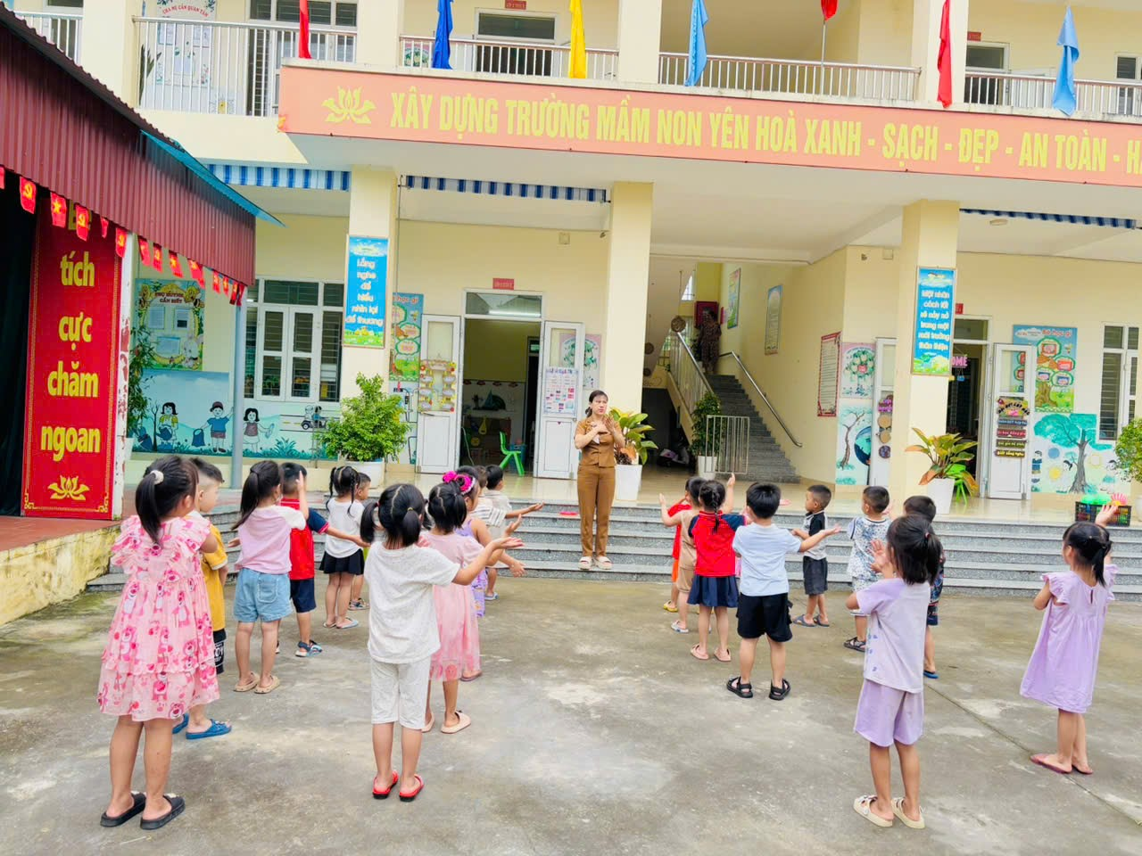

Cô dạy em xếp hàng
Bạn sau nhường bạn trước
Cùng nhau đi đều bước
Ngay ngắn và nghiêm trang

Slide 3
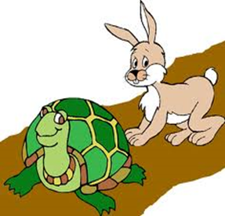
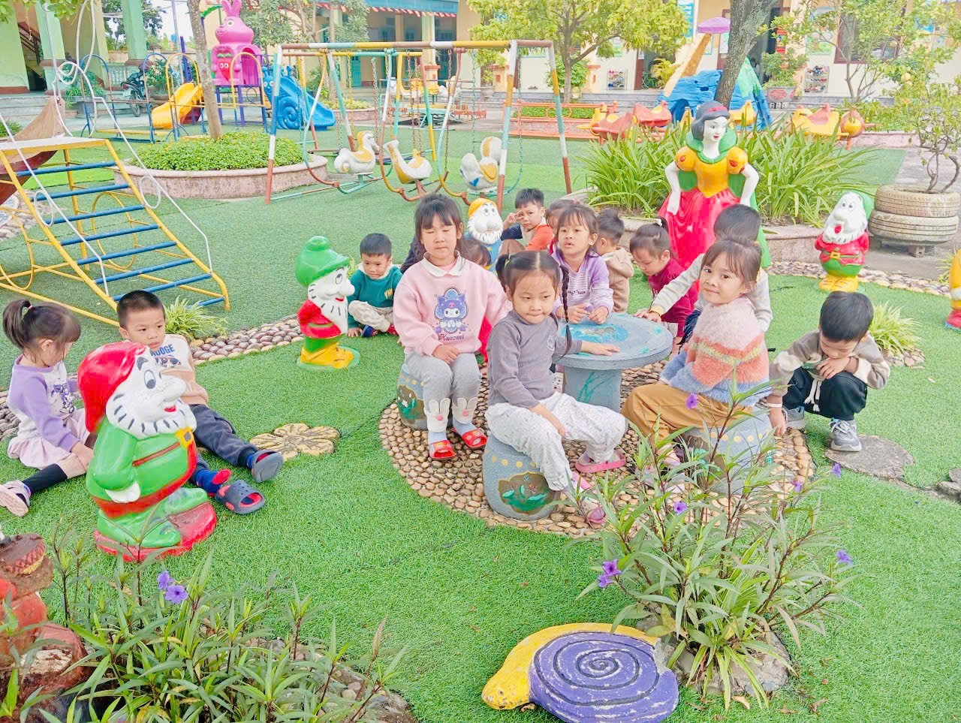

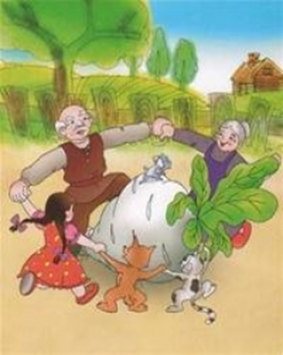
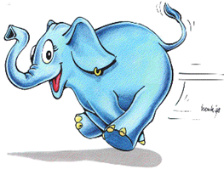
Rồi cô kể truyện thỏ
Chuyện bac Gấu, truyện Voi
Chuyện nhổ cây củ cải

Slide 4
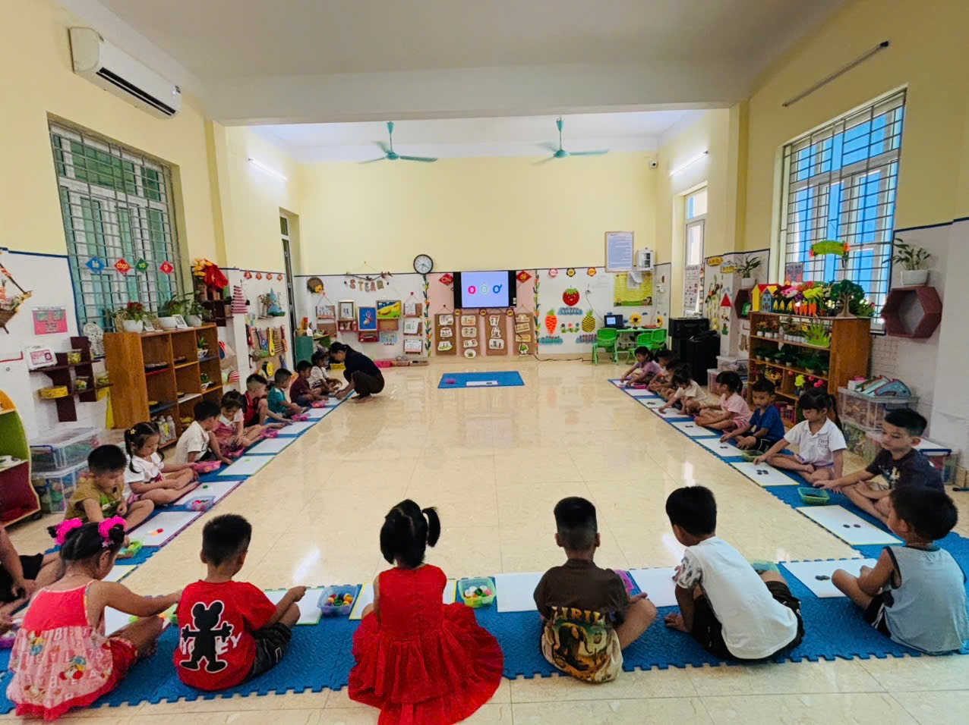
Chúng em ngồi thành hàng
Học chữ qua hình vẽ

Slide 5

Chữ o hình tròn nhé
Chữ ô giống cái ô
o
ô

Slide 6
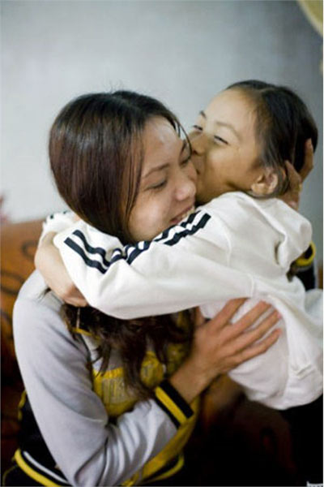
Em yêu cô giáo thế
Như yêu mẹ của em
Thầm thì em gọi nhỏ:
Cô giáo hiền của em

Slide 7

XIN CHÀO TẠM BIỆT CÁC CON

